Slide 1
信息安全概论
Chapter 3
Block Cipher and Data Encryption Standard
<number>/36

Slide 2
第3章 分组密码和数据加密标准
分组密码是一种加密解密算法，将输入明文分组当做一个整体处理，输出一个等长的密文分组。
许多分组密码都采用Feistel结构，这样的结构由许多相同的轮函数组成。每一轮里，对输入数据的一半进行代换，接着用一个置换来交换数据的两个部分，扩展初始的密钥使得每一轮使用不同的子密钥。
DES是应用最为广泛的分组密码，它扩展了经典的Feistel结构。DES的分组和密钥分别是64位和56位的。
<number>/36
Cryptography and Network Security - 2

Slide 3
乘积密码的设计思想
Claude Shannon and Substitution-Permutation Ciphers
1949年，Claude Shannon 引进了substitution-permutation (S-P) networks的思想，即现代的乘积加密器，形成了现代分组加密的基础。S-P Networks 是基于替代和置换这两个基本操作的。
提供了对明文信息处理所做的confusion和diffusion 。
  Shannon认为，为了对付基于统计分析的密码破译，必须对明文作confusion(混淆)和diffusion(扩散)处理，以减少密文的统计特性，为统计分析制造障碍。
diffusion –明文统计结构扩散消失到大批密文统计特性中，使明文和密文之间统计关系尽量复杂；
confusion –混淆，使密文和加密密钥之间的关系尽量复杂。
<number>/36
Cryptography and Network Security - 2

Slide 4
3.1.2 Feistel密码结构的设计动机
分组密码
  大多数分组密码基于 Feistel Cipher Structure
  分组加密器本质上就是一个巨大的替换器
  64位的分组就有 2⁶⁴种输入
  采用了乘积加密器的思想，即轮流使用替代和置换
Feistel密码结构的设计动机
  分组密码对n比特的明文分组进行操作，产生一个n比特的密文分组，共有2^{n}个不同的明文分组，每一种都必须产生一个唯一的密文分组，这种变换称为可逆的或非奇异的。
    可逆映射 不可逆映射
    00 11 00 11
    01 10 01 10
    10 00 10 01
    11 01 11 01
<number>/36
Cryptography and Network Security - 2

Slide 5
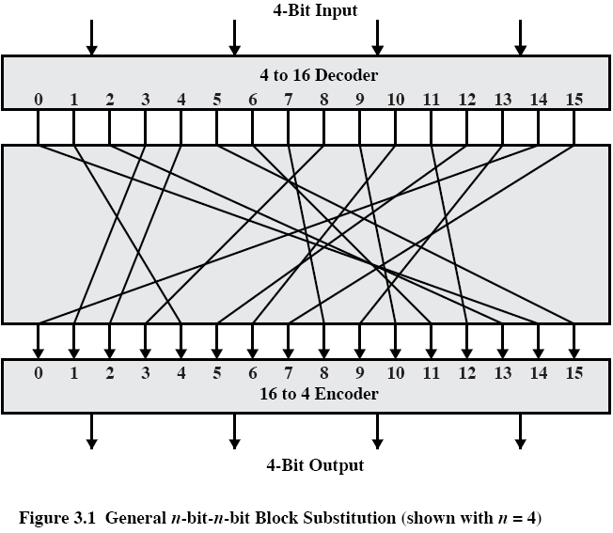
n = 4时的一个普通代换密码的结构
<number>/36
Cryptography and Network Security - 2

Slide 6
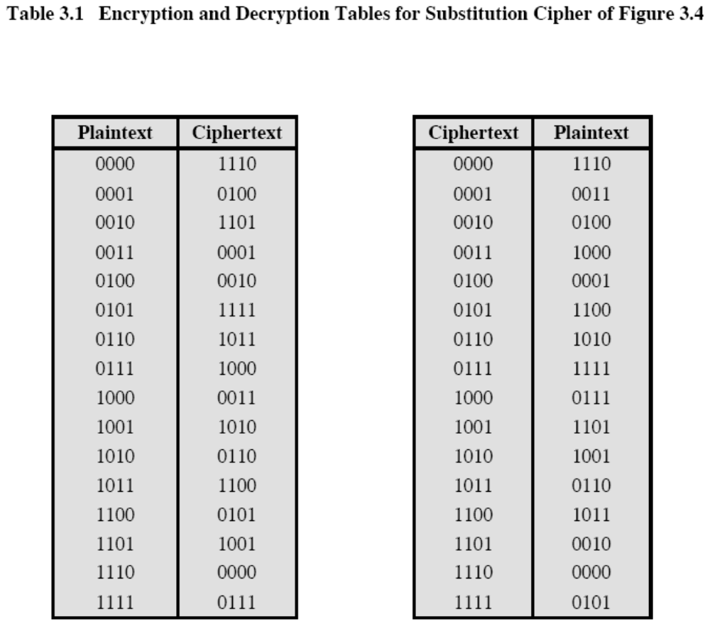
<number>/36
Cryptography and Network Security - 2

Slide 7
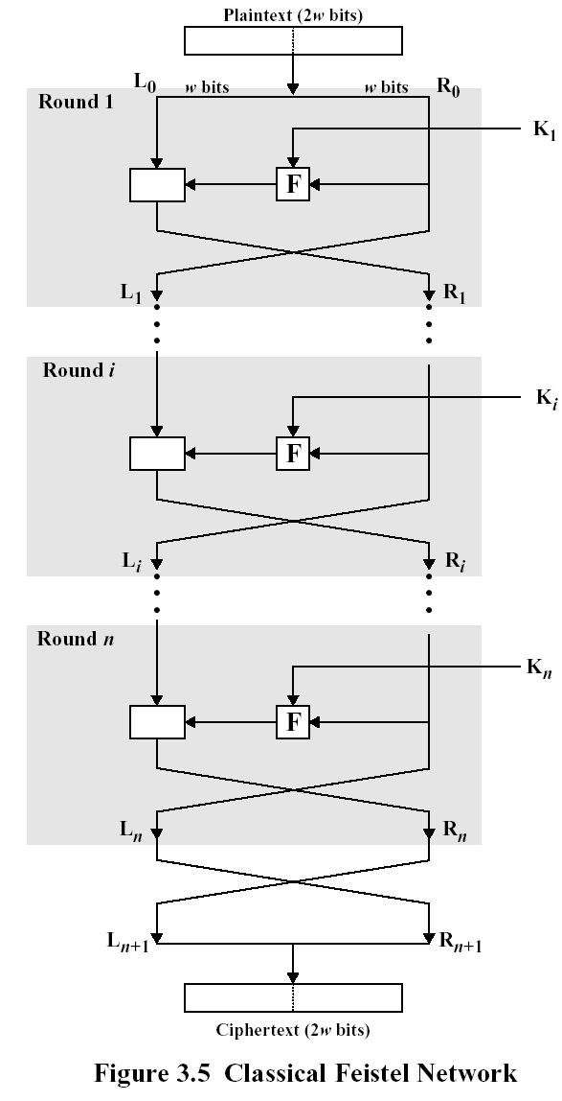
3.1.3 Feistel密码结构
1973年，Horst Feistel提出了基于可逆乘积加密器概念的Feistel Cipher：
  将输入分组分成左右两部分，实施Shannon’s的substitution-permutation network 概念
  对左半部数据实施多回合的替代操作(substitution)
  对右半部数据和子密钥应用轮函数F，其输出与左一半做异或
  将这两部分进行互换(permutation swapping)
<number>/36
Cryptography and Network Security - 2

Slide 8
Feistel加密器设计原则
分组长度：分组越长则安全性越高，但加/解密速度越低，分组长度为64位是一个合理的折衷
密钥长度：密钥越长越安全，但加/解密速度越低，64位长的密钥已被证明是不安全的，128位是常用的长度
迭代次数：迭代越多越安全，通常为16次迭代
子密钥产生算法：越复杂则密码分析越困难
轮循环函数：越复杂则抗密码分析的能力越强
快速的软件加密/解密：算法的执行速度很重要
简化分析难度：算法简洁清楚，易于分析弱点，发现问题
Feistel解密算法：以密文作为算法的输入，以相反的次序使用密钥K_{i}，K_{n}、K_{n－1}、...、K₀.
<number>/36
Cryptography and Network Security - 2

Slide 9
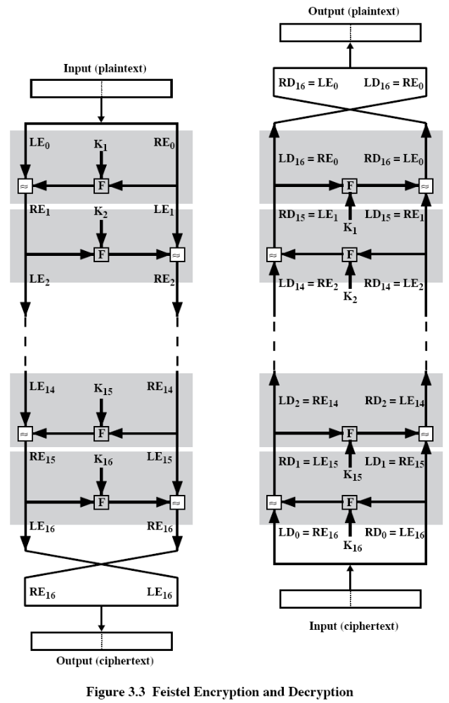
Feistel Cipher Encryption and Decryption
<number>/36
Cryptography and Network Security - 2
Notes:
The process of decryption with a Feistel cipher is essentially the same as the encryption process. The rule is as follows: Use the ciphertext as input to the algorithm, but use the subkeys Ki in reverse order. That is, use Kn in the first round, Kn–1 in the second round, and so on until K1 is used in the last round. This is a nice feature because it means we need not implement two different algorithms, one for encryption and one for decryption.

Slide 10
3.2 数据加密标准DES
历史的回顾
  IBM公司在1971年由Horst Feistel领导开发了Lucifer Cipher，使用128位密钥加密64位的分组
  Tuchman-Mayer在此基础上开发了一个商用密码，使用56位密钥加密64位分组，容易在单个芯片上硬件实现
  1973美国国家标准局NBS全面征集加密方案，作为国家密码标准
  IBM提交了经过修改的Lucifer加密器，并最终在1976年被接受，公布为数据加密标准DES
DES加密
<number>/36
Cryptography and Network Security - 2

Slide 11
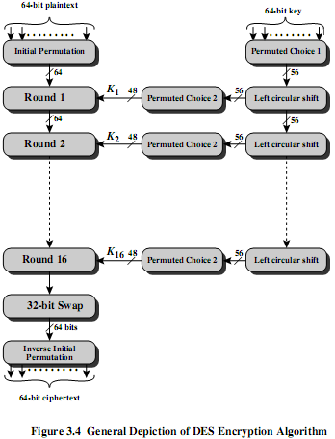
DES加密算法的一般描述
<number>/36
Cryptography and Network Security - 2

Slide 12
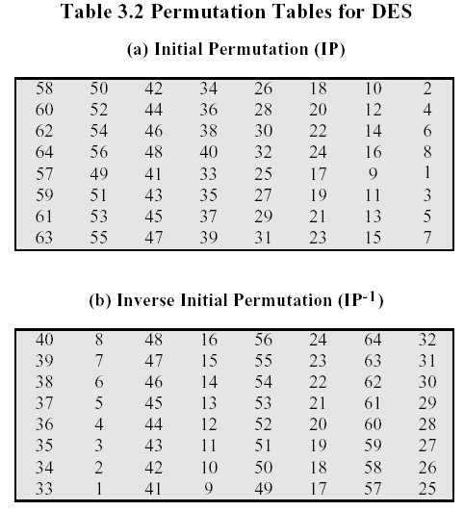
初始置换IP (Initial Permutation)和逆置换IP⁻¹
<number>/36
Cryptography and Network Security - 2

Slide 13
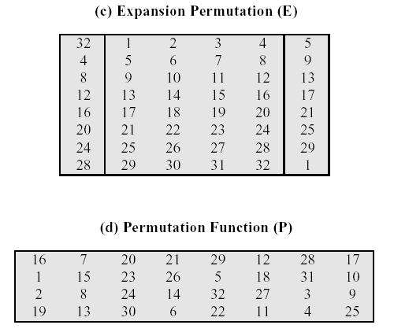
扩充置换(E)和置换函数(P)
<number>/36
Cryptography and Network Security - 2

Slide 14
Feistel Cipher分组加密循环细节
将明文分成左右两部分
L_{i} = R_{i–1}
R_{i} = L_{i–1} xor F(R_{i–1}, K_{i})
将32-bit右半部和48-bit子密钥做以下动作
  使用置换表E，将32位右半部R扩展成48位
  与48位子密钥做异或
  48位结果送给8个替换盒S-boxes，得到32位结果
  最后使用32位置换表P，把32位结果再进行一次置换处理
<number>/36
Cryptography and Network Security - 2

Slide 15
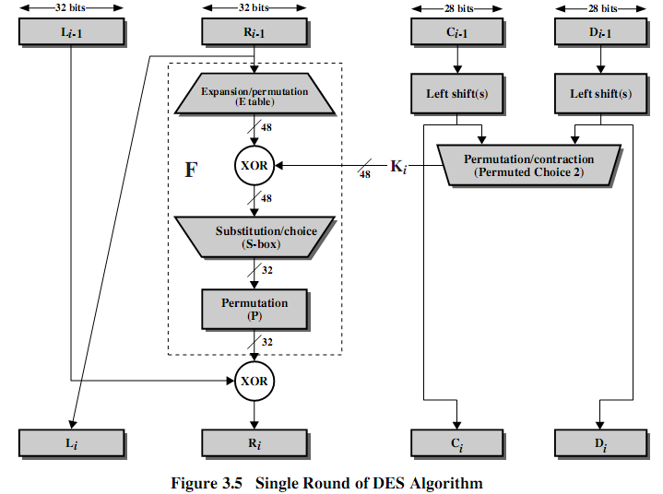
<number>/36
Cryptography and Network Security - 2

Slide 16
S盒(Substitution Boxes)
有8个将6位数据映射成4位数据的S盒
6到4的映射规则是
  外侧的第1位和第6位用作行选择
  其余4位(2-5bit)用作列选择
  这样每盒就有4行16列，输出4位，8个S盒输出32位
行的选择依赖于数据和密钥
例如
S(18 09 12 3d 11 17 38 39) = 5fd25e03
<number>/36
Cryptography and Network Security - 2

Slide 17
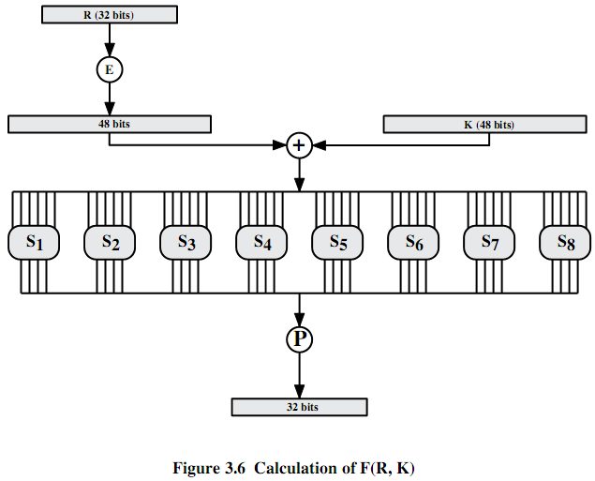
<number>/36
Cryptography and Network Security - 2

Slide 18
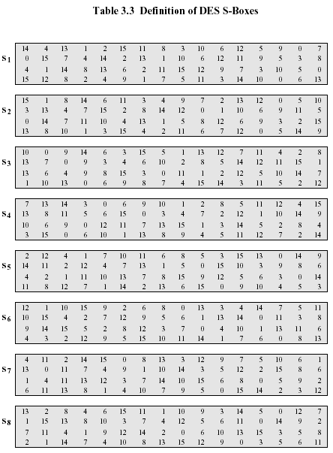
<number>/36
Cryptography and Network Security - 2

